Slide 1
Průběžná aktualizace ZABAGED® Využívání externích zdrojů
Hanka Olešovská, Pavel Šára, Zdeněk Valenta
Zeměměřický úřad, Praha 8
24. 9. 2015

Slide 2
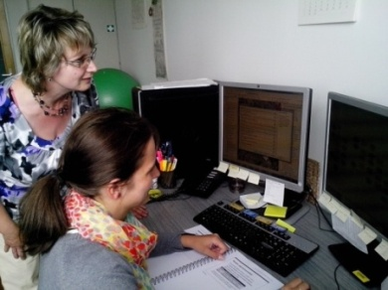
Oddělení správy a rozvoje dat ZABAGED
Oddělení správy a rozvoje dat ZABAGED
Rozvoj:
Navrhování optimálního způsobu aktualizace typů objektů ZABAGED® a jejich atributů.
Tvorba metodik a technologických postupů včetně dokumentace pro správu, aktualizaci a rozvoj obsahu ZABAGED®.
Hledání a ověřování nových informačních zdrojů pro aktualizaci ZABAGED®.
Správa:
Přebírání dat od externích organizací na podkladě smluv o spolupráci.
Zpracování aktualizačních dat v prostředí APV ZABAGED® v rozsahu ověřovacího provozu navržených technologických postupů.

Slide 3
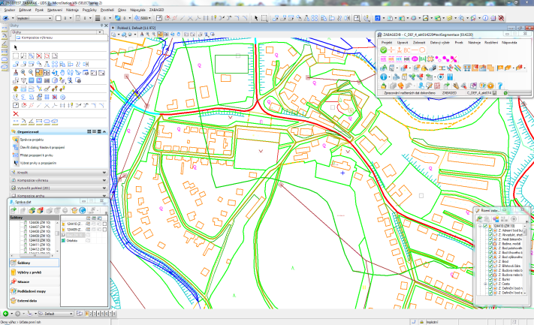
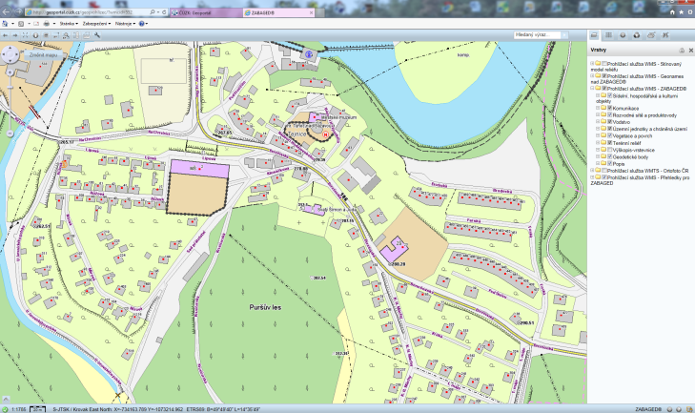
Průběžná aktualizace ZABAGED®
Hlavní objekty průběžné aktualizace ZABAGED® v roce 2015:
• adresní body • autobusová nádraží • budovy (nově zapsané do ISKN) • budovy - zpřesnění (ZABARAK)• budovy - detekce nových a zbouraných • bunkr • čerpací stanice pohonných hmot • elektrárny • el. vedení ČEPS a E.ON • golfová hřiště • heliporty • hranice ZSH • hranice ADM • hranice státní • hraniční styčné body • chráněná území AOPK • lesní půda • letiště, letištní dráhy • lodní doprava • meteorologické stanice • pošty • silnice, dálnice, další objekty SDB • školy • ulice • úřady • větrné mlýny • větrné motory • vodní toky • vodní toky - rozvodnice • vodní toky - zahraniční toky • železniční přejezdy • železniční stanice a zastávky • železniční tratě

Slide 4
Elektrárny podle ERÚ
(Energetický Regulační Úřad)
Ing. Hanka Olešovská

Slide 5
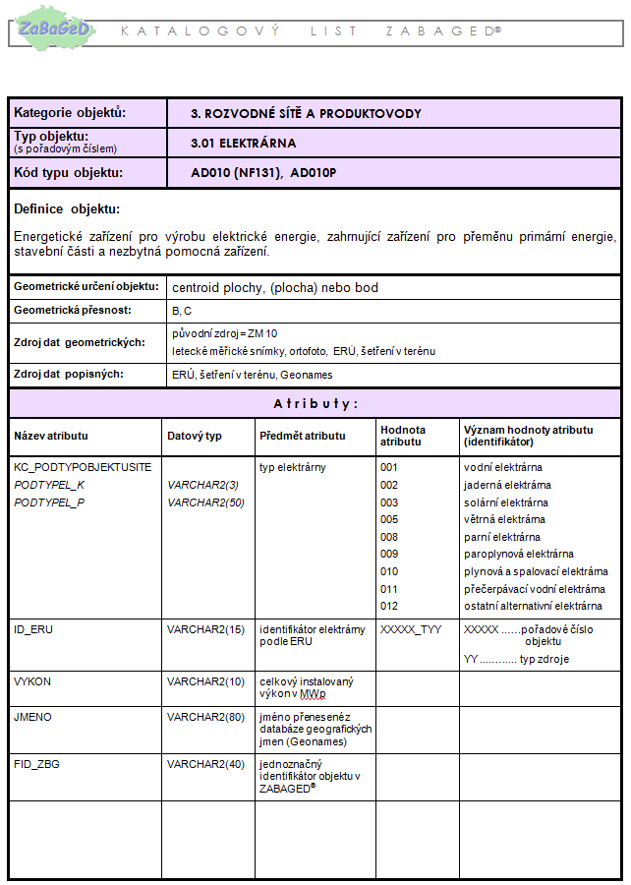

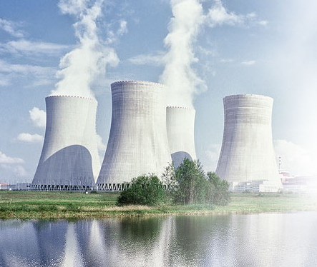
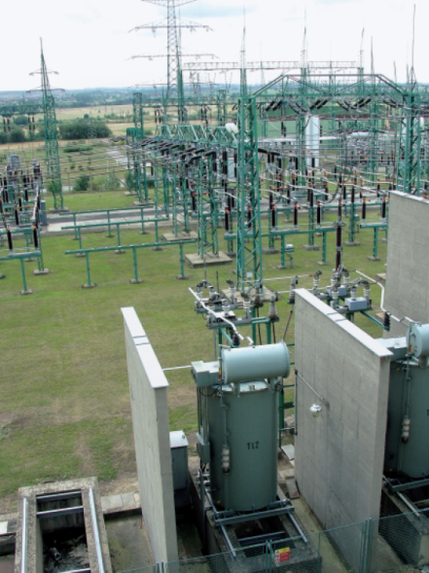
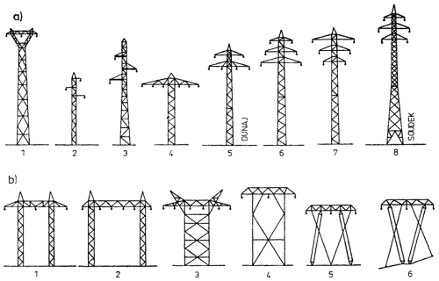
Elektrárny – externí zdroj ERÚ
Kategorie objektů:
3. Rozvodné sítě a produktovody
Typy objektů:
3.01 Elektrárna
3.02 Rozvodna, transformovna
3.03 Elektrické vedení
3.04 Stožár elektrického vedení

Slide 6
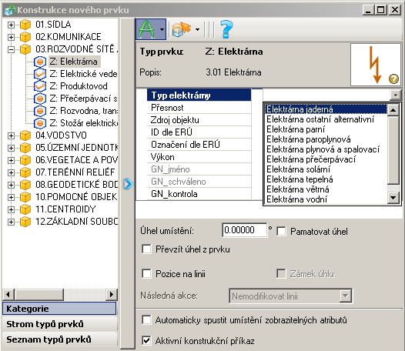
Elektrárny – externí zdroj ERÚ
DEFINICE ZABAGED® - typ elektrárny se řídí podle klasifikace ERÚ
Jaderná elektrárna – technologické zařízení přeměňující vazebné energie jader těžkých prvků na elektrickou energii.
Ostatní alternativní elektrárna - technologické zařízení sloužící k výrobě elektrické energie pomocí alternativních zdrojů, např. geotermální elektrárny (energie z hlubokých vrtů).
Parní elektrárna – technologické zařízení přeměňující tepelnou energii na elektrickou pomocí vodní páry.
Paroplynová elektrárna – technologické zařízení, které vyrábí elektrickou energii přeměnou z energie chemické, vázané v zemním plynu, prostřednictvím tepelné energie.
Plynová a spalovací elektrárna - technologické zařízení, které získává elektrickou energii spalováním bioplynu a skládkového plynu (plynová elektrárna) nebo fosilních paliv (nejčastěji uhlí) a biomasy (spalovací elektrárna)
Přečerpávací elektrárna – zařízení, které využívá naakumulovanou energii v podobě nashromážděné vody v době energetické špičky k výrobě elektrické energie.
Vodní elektrárna – výrobna, ve které se potenciální energie vody přeměňuje na elektrickou energii.
Větrná elektrárna - zařízení, ve kterém se kinetická energie proudícího vzduchu a větru mění na energii elektrickou.
Solární elektrárna - technologické zařízení, které mění energii slunečního záření ve fotovoltaických článcích přímo na elektrickou energii. Areál je obvykle oplocený a zahrnuje větší počet pevně zabudovaných kolektorů. Zobrazují se jen elektrárny dodávající energii do sítě (nikoli jednotlivé kolektory na střechách domů či v zahradách, sloužící jen pro jejich potřebu).

Slide 7
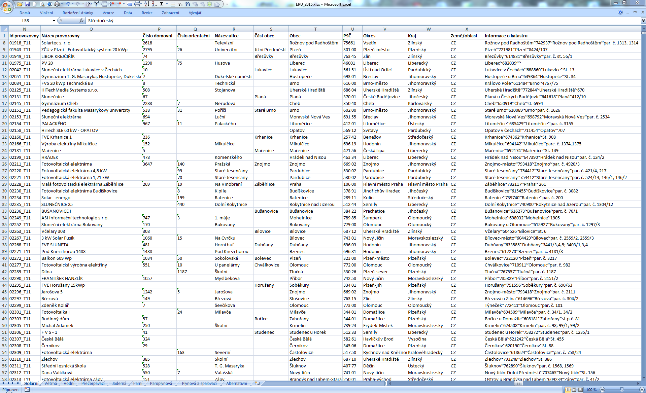
Elektrárny – externí zdroj ERÚ
Aktualizace podle ERÚ (Energetický regulační úřad) :
V roce 2012 byla provedena první aktualizace objektu Elektrárna podle dat ERÚ – zakreslení všech elektráren, kterým byla udělená licence ERÚ:
Atributy:
    Typ elektrárny
    ID_ERU
    Název
    Výkon
    Jméno Geonames
Průběžná aktualizace probíhá 1 x ročně

Slide 8
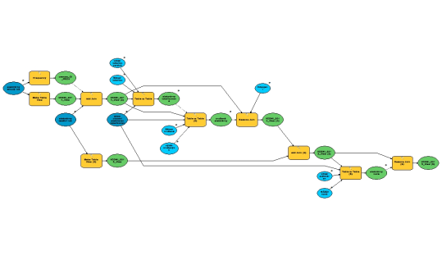
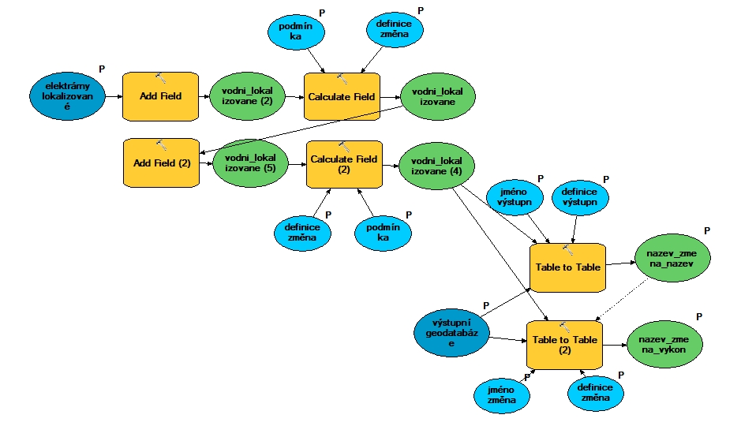
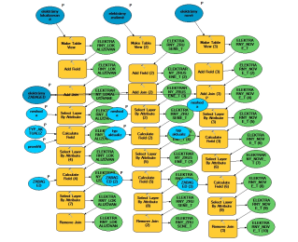
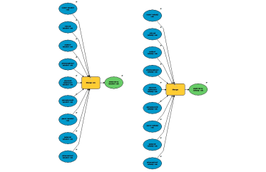
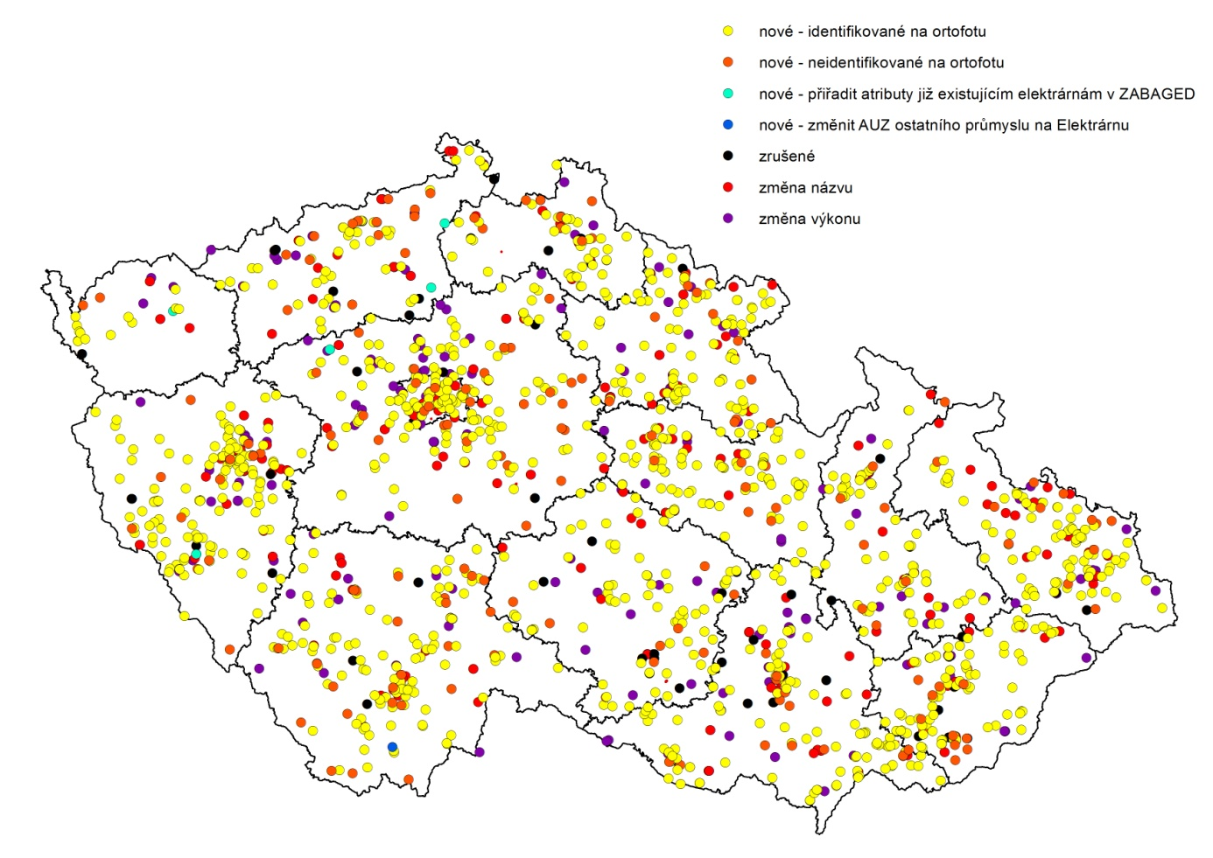
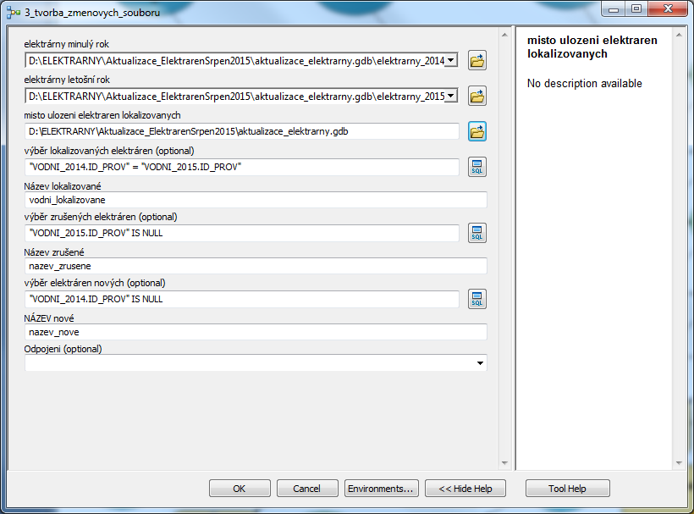
Elektrárny – externí zdroj ERÚ
Analýza dat:
SW ESRI ArcGIS®
ArcMap, ModelBuilder
zjištění změnových souborů
    změna názvu a výkonu
    nové objekty
    zrušené objekty

Slide 9
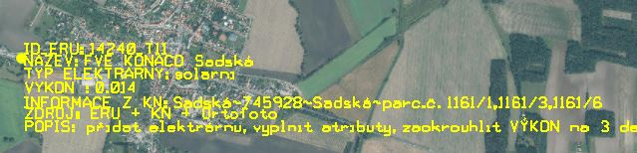
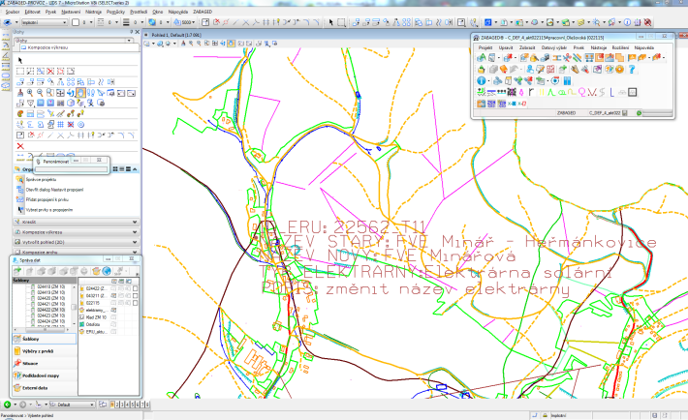
Elektrárny – externí zdroj ERÚ
Zpracování dat :
Zapracování dat do ZABAGED – Oddělení zpracování dat (operátor)
Podkladové soubory: MicroStation - DGN
Umístění objektů elektráren podle připravených referenčních podkladů podle údajů ERÚ (k.ú, číslo pozemku, popisné číslo budovy, vlastník,….), včetně topologických návazností na ostatní objekty.
Zobrazuje se jako bodová značka nebo areál elektrárny (polygon)- velikostní limit plochy je 600 m².
Přesná hranice elektrárny byla zakreslena podle ortofotomapy
Hranici tvoří parcely katastru nemovitostí
Hranici tvoří parcely pozemkového katastru
Hranice elektrárny byly zakresleny podle dokumentace, která byla získána na základě dohody s obecním nebo stavebním úřadem v příslušné lokalitě.
Objekt byl určen při rekognoskaci terénu topografy ZÚ a zakreslen do ZABAGED, odkud byly podklady převzaty.
    Kontrolní porovnání počtu objektů v ZABAGED a databázi ERÚ
Ověření a kontrola objektů v terénu – Oddělení sběru dat (topograf)

Slide 10
Elektrárny – externí zdroj ERÚ
počet elektráren v ZABAGED® – září 2015:
Typ elektrárny | Počet objektů
Jaderná | 2
Solární | 28 625
Vodní | 1 585
Přečerpávající vodní | 3
Alternativní | 1
Parní | 136
Paroplynová | 4
Plynová a spalovací | 1 145
Větrná | 129
CELKEM | 31 630

Slide 11
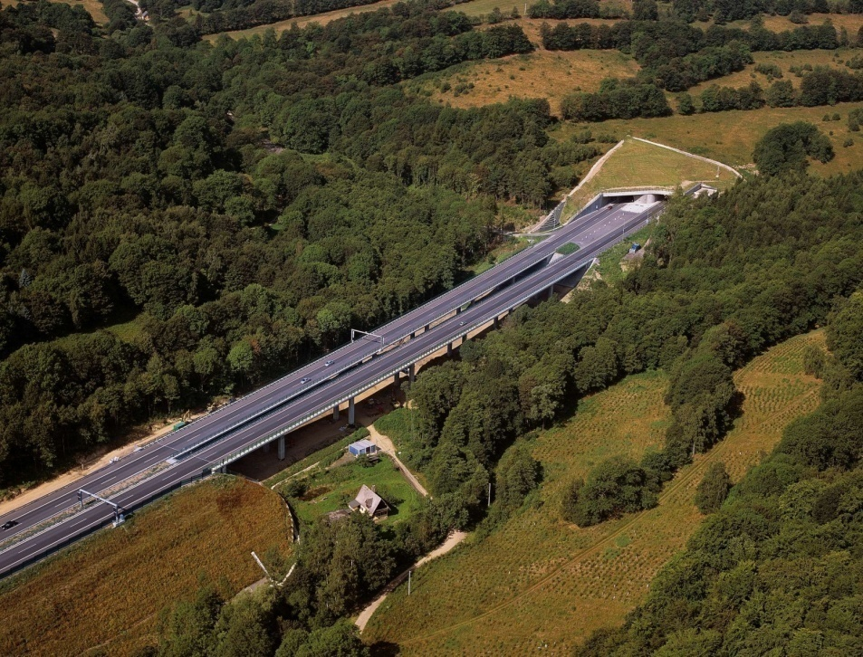
Silnice, dálnice - průběžná aktualizace z dat SDB
Mgr. Pavel Šára
24. 9. 2015

Slide 12
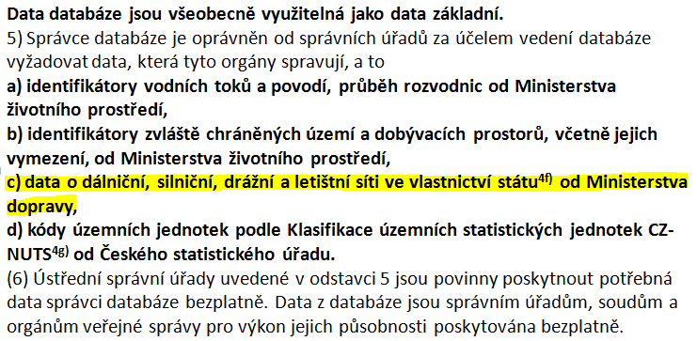
ZABAGED® - zákon č. 200/1994Sb. - § 4a
§ 4a
Obsah, správa, užití a rozšiřování dat databáze
(1) Databáze obsahuje data o objektech v kategoriích
a) sídelní, hospodářské a kulturní objekty,
b) komunikace,^{4c)}
c) rozvodné sítě a produktovody,
d) vodstvo,
e) územní jednotky včetně chráněných území,
f) vegetace a povrch,
g) terénní reliéf,
h) geodetické body.
(2) Správce^{4d)} vytváří a vede databázi jako součást informačního systému veřejné správy.^{4e)} Data databáze jsou všeobecně využitelná jako data základní.
(3) Užívat a rozšiřovat data databáze lze pouze se souhlasem správce a za podmínek stanovených prováděcím právním předpisem.
(4) Data databáze jsou závazná pro tvorbu státních mapových děl v měřítku 1 : 10 000 a menším a podkladem pro tvorbu informačních systémů veřejné správy obsahujících data. Ustanovení věty první se nevztahuje na státní mapová díla a informační systémy určené pro potřeby zajišťování obrany státu a krizového řízení.
(5) Správce databáze je oprávněn od správních úřadů za účelem vedení databáze vyžadovat data, která tyto orgány spravují, a to
a) identifikátory vodních toků a povodí, průběh rozvodnic od Ministerstva životního prostředí,
b) identifikátory zvláště chráněných území a dobývacích prostorů, včetně jejich vymezení, od Ministerstva životního prostředí,
c) data o dálniční, silniční, drážní a letištní síti ve vlastnictví státu^{4f)} od Ministerstva dopravy,
d) kódy územních jednotek podle Klasifikace územních statistických jednotek CZ-NUTS^{4g)} od Českého statistického úřadu.
(6) Ústřední správní úřady uvedené v odstavci 5 jsou povinny poskytnout potřebná data správci databáze bezplatně. Data z databáze jsou správním úřadům, soudům a orgánům veřejné správy pro výkon jejich působnosti poskytována bezplatně.

Slide 13
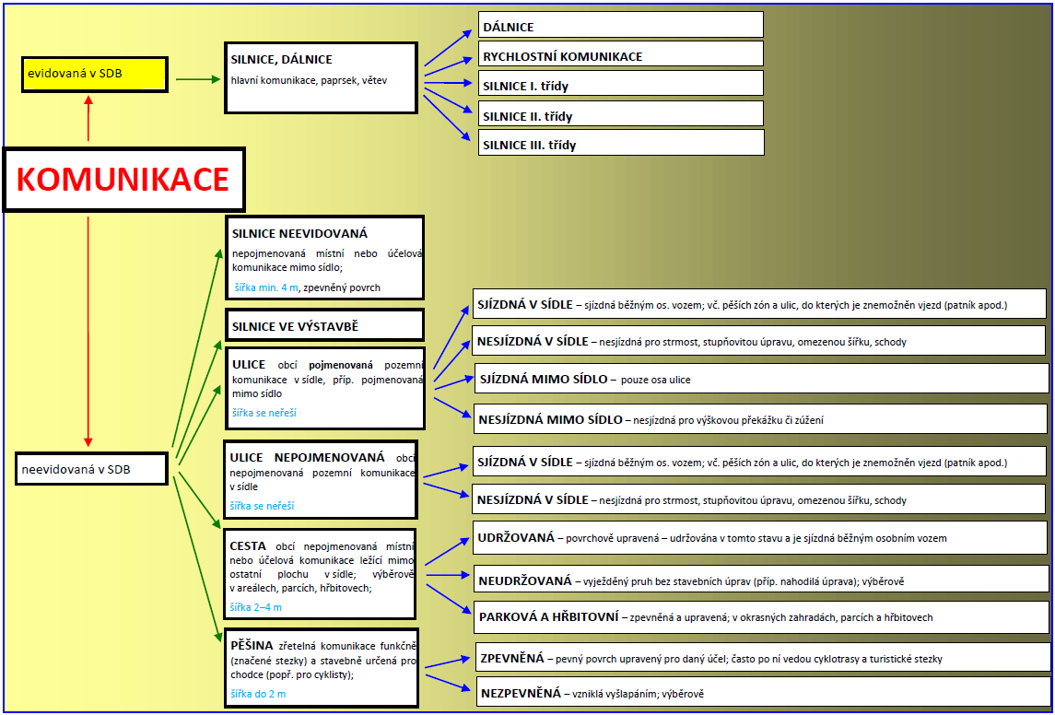
KOMUNIKACE ZABAGED® - rozdělení

Slide 14
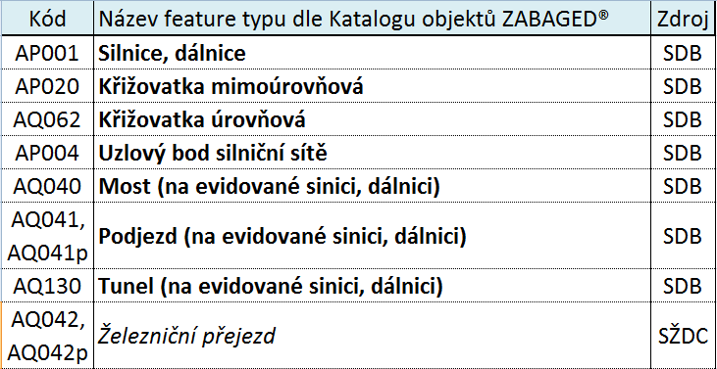
TYPY OBJEKTŮ ZABAGED® aktualizované z dat SDB

Slide 15
PRŮBĚŽNÁ AKTUALIZACE – obecné předpoklady
rozdělení silnic ZABAGED® na úseky podle SDB (odbor silniční databanky v Ostravě, který je součástí Ředitelství silnic a dálnic GŘ)
dosažení obdobné struktury pro celou síť evidovaných silnic (spravovaných SDB)
sjednocení atributů (kódy úseků silnic, kódy uzlových bodů, kódy dalších objektů na silnicích) se SDB, které jsou zároveň jednoznačným identifikátorem mezi oběma databázemi
možnost následné automatizované průběžné aktualizace na základě stavových dat SDB 2x ročně (k 1. 1. a 1.7. daného roku)

Slide 16
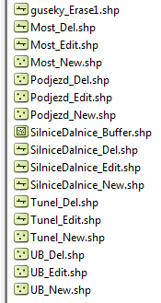
KONTROLNÍ „ZMĚNOVÉ“ SOUBORY
Změnové soubory, které vznikly porovnáním stavů ZABAGED® a SDB (po jednotlivých ZM50):
nové objekty SDB
zrušené objekty ZABAGED®
editace atributů
editace geometrie
nutné načíst jako externí soubory do APV ZABAGED
zpracovává Oddělení zpracování dat , dodělávají jednotlivá DP v místech plošné aktualizace
v průběhu pololetí komunikace s jednotlivými DP, nesoulady zjištěné v terénu zasílány do SDB a většinou součástí další verze dat SDB

Slide 17
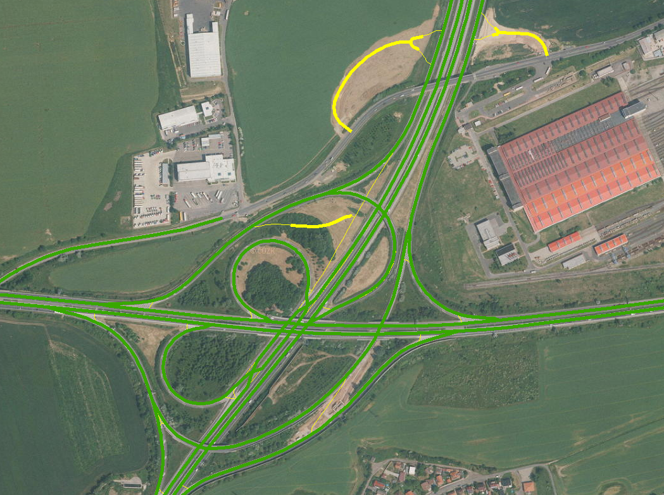
IDENTIFIKACE ZMĚNOVÝCH DAT

Slide 18
HLAVNÍ ZÁSADY ZPRACOVÁNÍ PRŮBĚŽNÉ AKTUALIZACE
Nové silnice podle SDB se přebírají. Je nutné zkontrolovat, případně opravit geometrii podle ortofota, atributy se přebírají vždy ze SDB.
Všechny uzlové body je nutné převzít ze SDB (geometrii lze opravit podle topologie ZABAGED) včetně atributů.
Sjezdy a nájezdy jsou evidovanými silnicemi pouze, pokud je tak vede SDB, obvykle jsou větví nebo paprskem (je součástí atributu „třída silnice“).
Směr vektorizace se nemění a není určen (povinný směr vektorizace ve směru jízdy platí pouze pro dvouosé silnice).
Doplní se případné stavební objekty (mosty, tunel, podjezd) a opraví jejich atributy podle SDB.
Kruhové objezdy na evidovaných silnicích se dělají pouze pokud je takto vede SDB. Jinak by nebylo možné určit správně čísla úseků, čísla silnic a peáže.

Slide 19
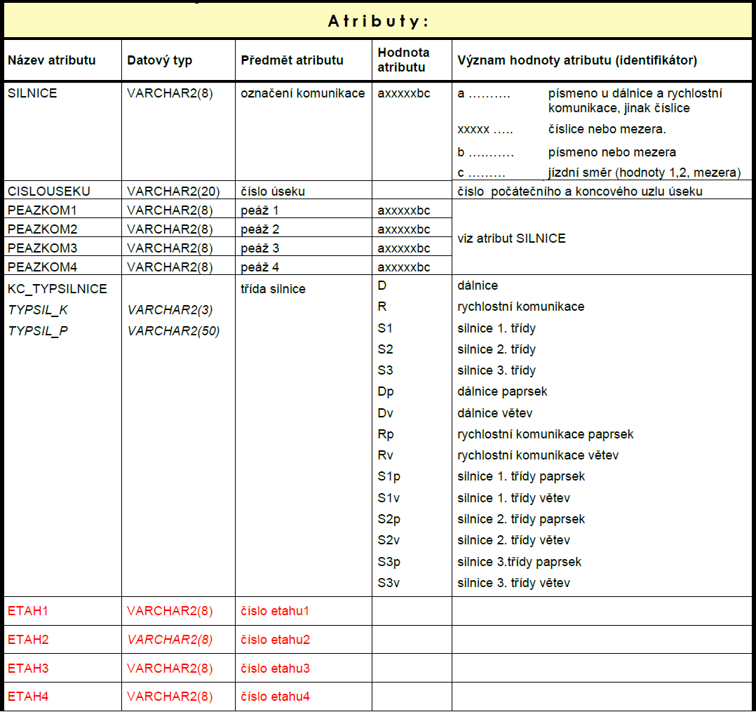
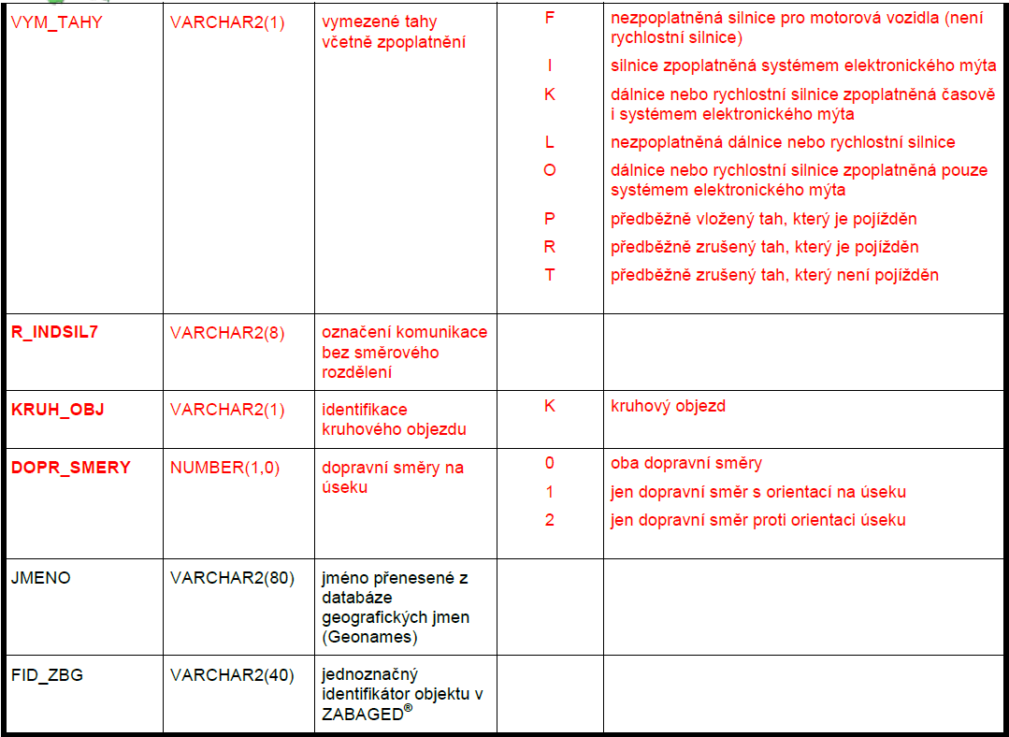
PUBLIKACE – SILNICE, DÁLNICE
GEOPORTÁL ČÚZK, INSPIRE

Slide 20
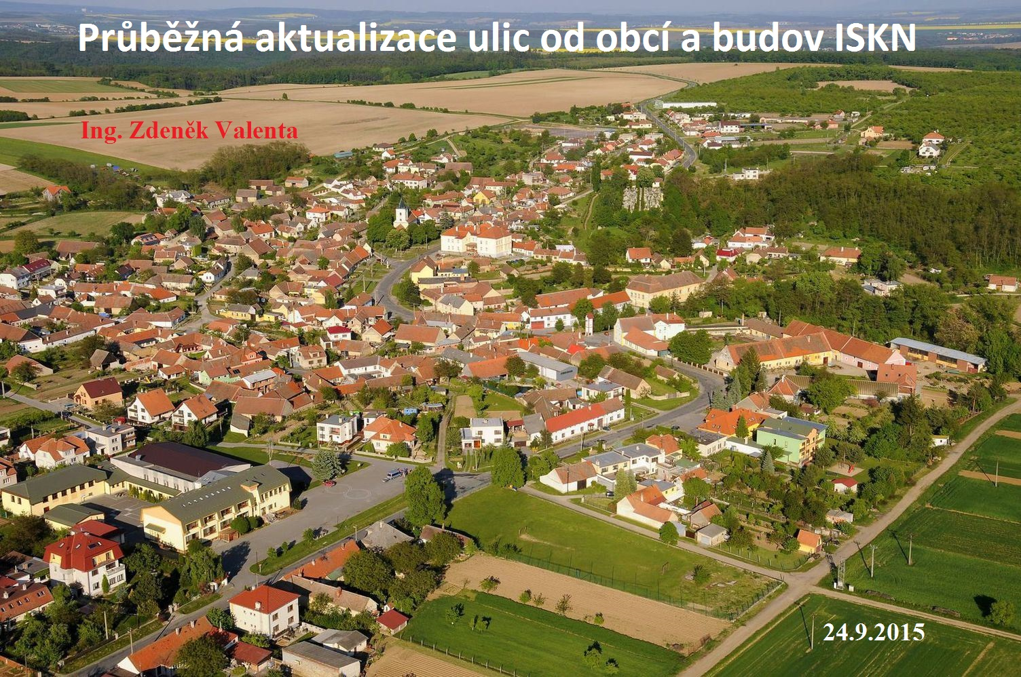

Slide 21
Ulice - úvod
Pozemní komunikace v sídelním útvaru bez ohledu na její šíři (pojmenovaná ulice i mimo sídlo).
Zjednodušené rozdělení na “pojmenované a nepojmenované“.
Správa a vedení pojmenovaných ulic podléhá pravidlům RÚIAN.
Správa a vedení nepojmenovaných ulic je plně v kompetenci ZABAGED.
Pojmenované ulice nemusí vždy odpovídat fyzické realitě v terénu.
V terénu fyzicky neexistující ulice vymezená obcí musí být v ZABAGED zavedena, ve stejné podobě se následně dostává do RÚIAN.
Podmínkou zavedení pojmenované ulice v ZABAGED je evidence jejího názvu a kódu v RÚIAN a zaslání geometrie tzv. definiční čáry ulice (DCU) na podkladě katastrální mapy nebo digitální mapy veřejné zprávy.
Jinak nelze pojmenovanou ulici v ZABAGED zavést => v ZABAGED vedena nepojmenovaná ulice.

Slide 22
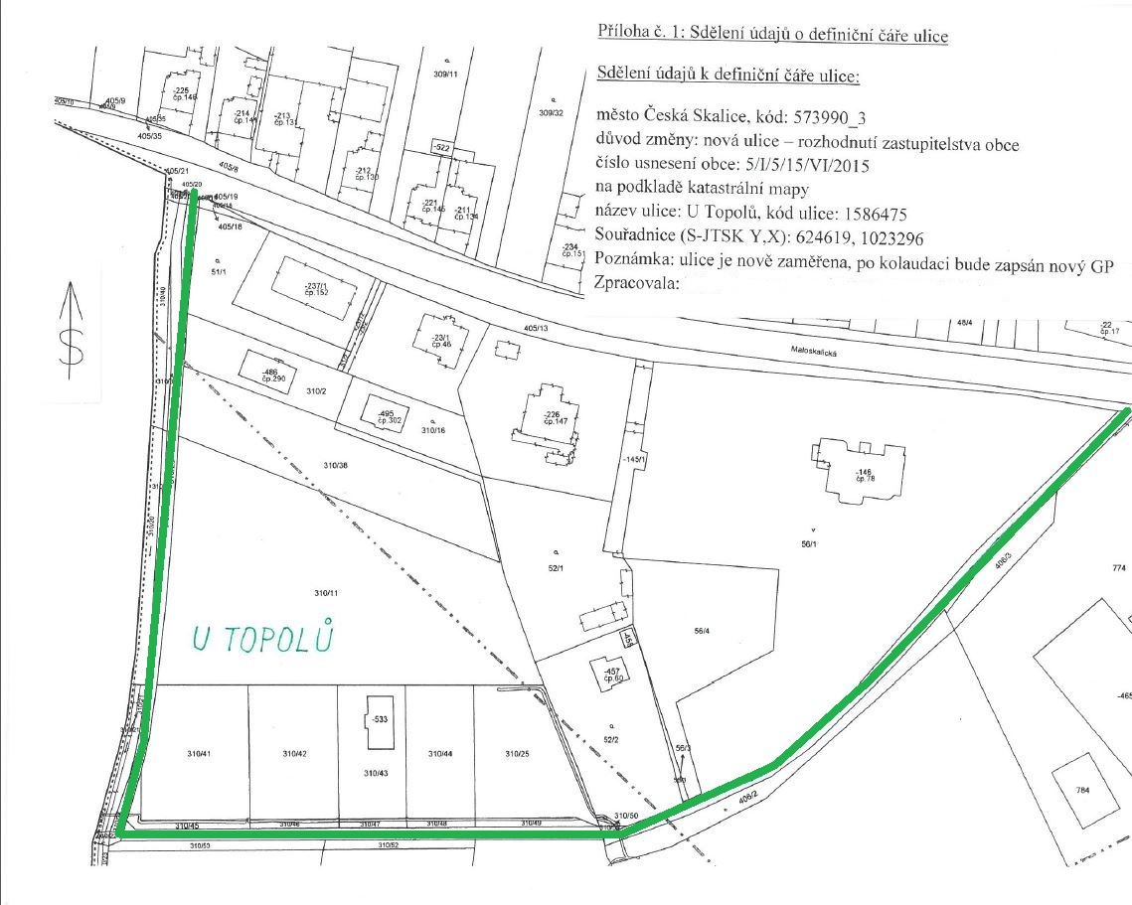
Ulice – podklad pro zákres

Slide 23
Ulice – Základní pravidla
Každá ulice vždy jedinečné ID dle RÚIAN.
Přerušení na hranici obce vedené v RÚIAN.
Ulice stejného jména pokračující v sousední obci vždy jiné ID dle RÚIAN.
Typ pojmenované ulice – sjízdná v sídle, nesjízdná v sídle, sjízdná mimo sídlo, nesjízdná mimo sídlo.
Typ nepojmenované ulice - sjízdná v sídle, nesjízdná v sídle.
Dle §9 vyhlášky 359/2011 Sb. o základním registru územní identifikace, adres a nemovitostí lze provést při zavedení změny zaslané obcí nezbytné úpravy DCU (vložení bodu, napojení na síť komunikací v ZABAGED).
Zásadní úpravy na skutečnost v terénu lze provést pouze nepojmenovanou ulicí.

Slide 24
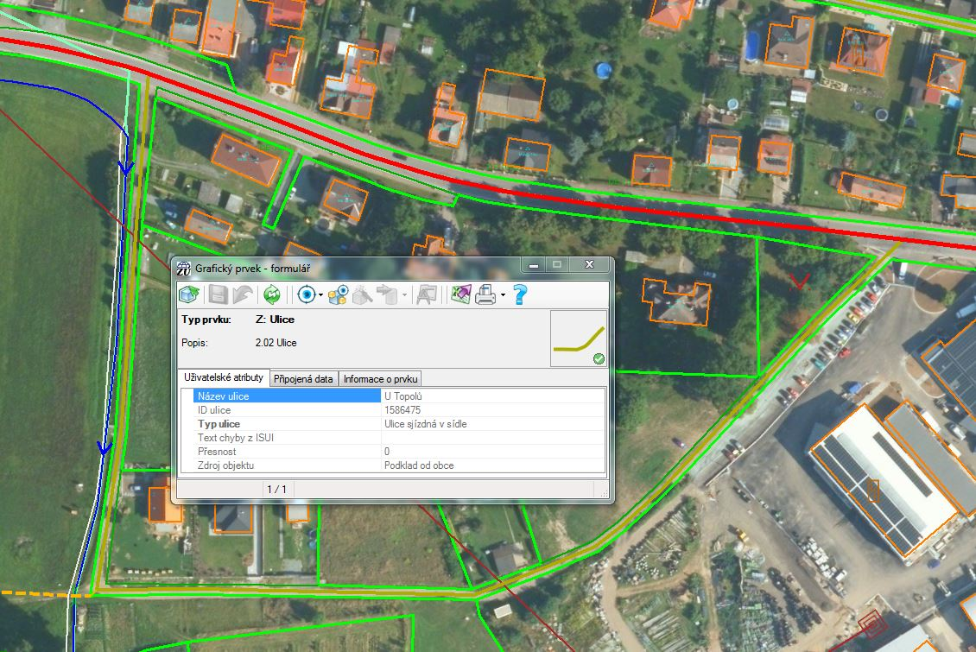
Ulice – zavedení do ZABAGED
Zdroj objektu
Typ ulice
Kód ulice (ID)
Název ulice

Slide 25
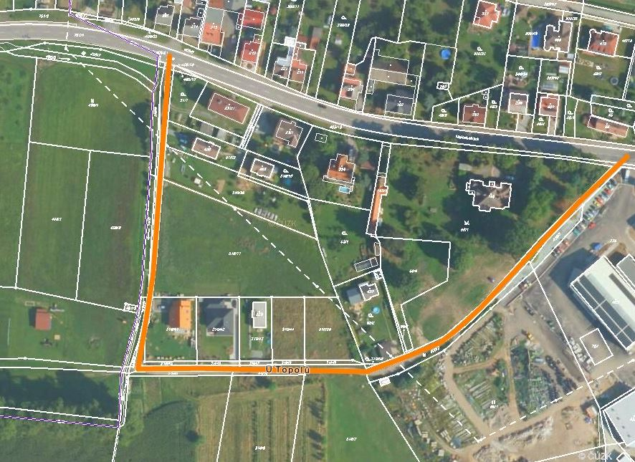
Ulice – odeslání do ISÚI – výsledek

Slide 26
Budovy z ISKN - úvod
Část definice dle katalogového listu ZABAGED – stavební objekt ohraničený zevně obvodovými stěnami a střechou.
Definice budovy dle Zákona 256/2013 Sb. (katastrální zákon) – nadzemní stavba spojená se zemí pevným základem, která je prostorově soustředěna a navenek převážně uzavřena obvodovými stěnami a střešní konstrukcí.
Průběžná aktualizace nově zapsaných budov do ISKN za určité období.
Podkladem výměnný formát katastru (vfk).
Nezávislost na mapovém podkladu (analogová X digitální).
Zavádějí se všechny nové budovy – nikoli nová vektorová kresba stávajících budov.

Slide 27
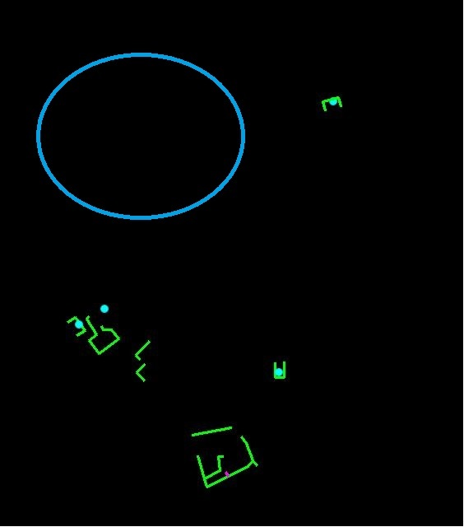
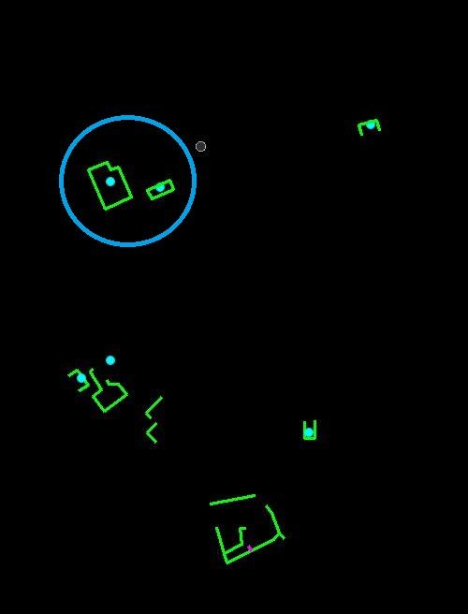
Budovy z ISKN - princip
Starý stav mimo digitalizaci
Nový stav mimo digitalizaci

Slide 28
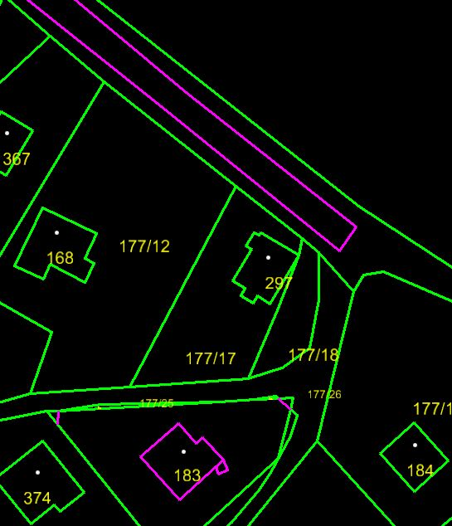

Budovy z ISKN - postup
Import vybraných grafických a popisných dat z vfk
Tvorba polygonu všech budov s vektorovou kresbou

Slide 29
Budovy z ISKN – postup
Tvorba pro starý a nový stav.
Odstranění budov s novou vektorovou kresbou => skutečně nové.
Využití grafických i popisných dat vfk.
Porovnání starého a nového stavu importovaných dat.
Výsledkem polygonová kresba nově zapsaných budov.
Aktualizace do ZABAGED včetně nezbytných úprav okolní kresby.
Budovy se stejnou geometrií jako v ISKN mají vyplněný zdroj dat hodnotou atributu DKM.
Změna geometrie generalizací nebo blokováním – hodnota atributu ortofoto.

Slide 30
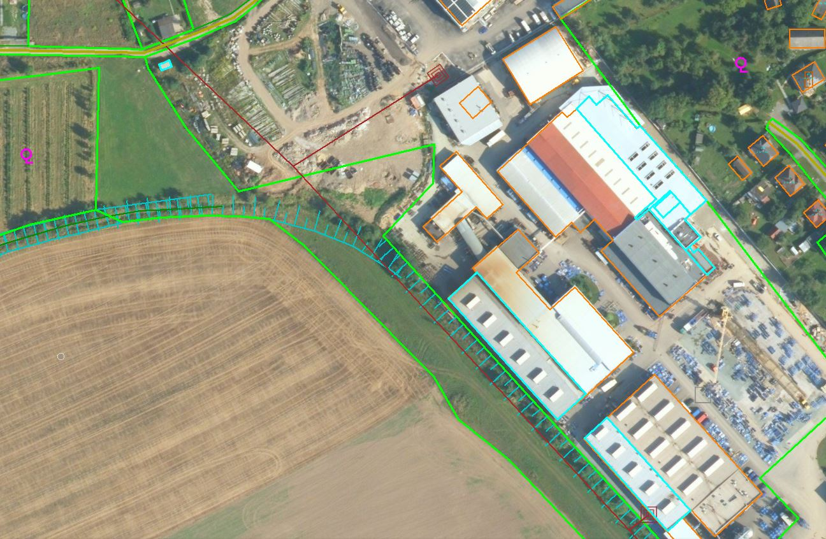
Budovy z ISKN – zavedení

Slide 31

Děkujeme za pozornost
Ing. Hanka Olešovská
Vedoucí oddělení správy a rozvoje dat ZABAGED
+420 284 041 771
hana.olesovska@cuzk.cz
Mgr. Pavel Šára
Specialista GIS
+420 284 041 683
pavel.sara@cuzk.cz
Ing. Zdeněk Valenta
Specialista GIS a RÚIAN
+420 284 041 797
zdenek.valenta@cuzk.cz

